Slide 1


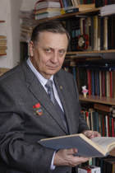
ПРОФЕССОРА ПОЛИТЕХА
МУХА
Юрий Петрович
(16.10.1940 – 03.07. 2020 )
Профессор по кафедре вычислительной техники, "Заслуженный работник высшей школы Российской Федерации"
(к 85 - летию со дня рождения)

Slide 2

Юрий Петрович Муха родился 16 октября 1940 года в Орске в Оренбургской области. Позже семья переехала в Сталинград, где он окончил среднюю школу с серебряной медалью и поступил в Сталинградский механический институт на машиностроительный факультет.
После его окончание в 1963 году, Муха стал работать в институте ассистентом на кафедре «Общая электротехника и автоматика». После службы в армии вернулся в альма-матер, где продолжал продвигаться по карьере.
1967 - 1971 годах - обучался в аспирантуре Куйбышевского политехнического института по специальности «Информационно-измерительные системы».
1971 – 1978 годах — старший преподаватель, затем доцент и заведующий кафедрой «Электротехника и промышленная электроника» ВПИ.
1984 году был избран заведующим кафедрой «Вычислительная техника».
В 1994 году стал деканом факультета «Электроника и вычислительная техника» ВолгГТУ.

Slide 3
Свою научную деятельность Юрий Петрович начал с изучения проблем структурного проектирования измерительных систем.
В 1971 году защитил диссертацию на тему «Исследование автоматической информационной системы для определения скорости газового потока с большим перепадом температур». В работе впервые были использованы графовые методы для выбора критерия оптимизации структуры блоков измерительной системы.
В разные годы им были разработаны и внедрены измерительные системы для машиностроительной, химической, строительной и др. отраслей промышленности СССР.
В 1988 г. в специализированном совете при КПТИ Ю.П. Муха защитил докторскую диссертацию на тему «Гибридные измерительно-вычислительные комплексы с переменной структурой. Теория и практика построения».

Slide 4
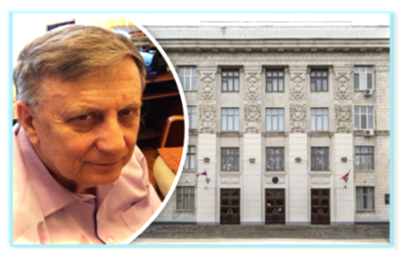


В 1994 г. профессор Муха был избран действительным членом Метрологической академии России (MAP).
В 1995 — членом президиума MAP, председателем президиума Поволжского филиала MAP.
С 2003 г. он в составе редакционной коллегии журнала «Биомедицинские технологии и радиоэлектроника» Института радиоэлектроники РАН, главный редактор журнала «Вестник Поволжского отделения MAP. Проблемы физической метрологии».
Муха Ю. П. - председатель диссертационного совета по защите диссертаций на соискание ученой степени кандидата технических наук ВолгГТУ.

Slide 5
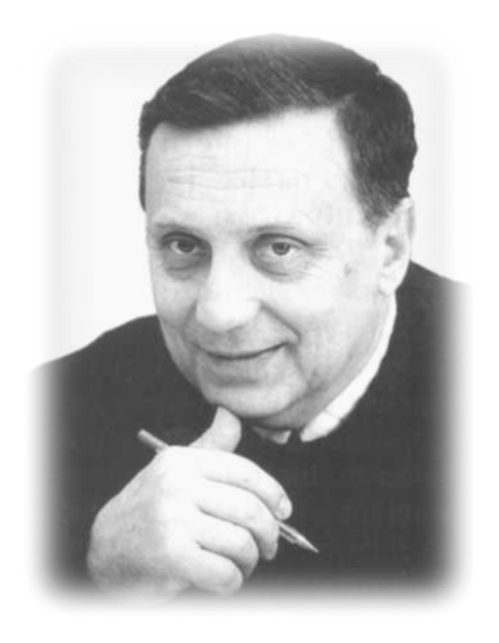



57 лет Юрий Петрович Муха отдал научной и преподавательской деятельности .
За эти годы им было подготовлен 1 доктор и 11 кандидатов наук.
Юрий Петрович был награжден Почетной грамотой городского совета Волгограда, Почетной грамотой Министерства образования РФ.
В 2003 году профессору присвоено звание «Почетный работник высшего профессионального образования РФ».
В 2010 году присвоено почетное звание "Заслуженный работник высшей школы Российской Федерации".

Slide 6

Книги и статьи из фондов ИБЦ ВолгГТУ
Юрий Петрович Муха автор около 150 научных и методических работ, в том числе 2 монографий, более 10 учебных пособий, 11 изобретений
Муха, Ю. П. Нейросетевые измерительные системы. Диагностика состояния сложных объектов / Ю. П. Муха, М. Г. Скворцов. - М. : Радиотехника, 2007. — 335 с. — (Научная серия "Нейрокомпьютеры и их применение" ; кн. 24).
Рассмотрено современное состояние исследований в области нейросетевых измерительных информационных систем и технологий. Приведены примеры компьютерного моделирования основных
нейросетевых и вспомогательных измерительных образователей.

Slide 7

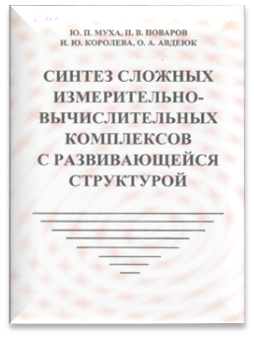
Муха, Ю. П. Теория и практика синтеза управляющего и информационного обеспечения измерительно-вычислительных систем : монография / Ю. П. Муха, О. А. Авдеюк, В. М. Антонович ; ВолгГТУ. — Волгоград : РПК "Политехник", 2004.
Рассмотрены теоретические и практические вопросы проектирования управляющего и информационного обеспечения ИВС. Особое внимание уделяется методу синтеза гибкого интеллектуального интерфейса ИВС.
Синтез сложных измерительно-вычислительных комплексов с развивающейся структурой : монография / Ю. П. Муха [и др.] ; ВолгГТУ. — Волгоград : ВолгГТУ, 2017. — 276 с.
В настоящее время важное значение получили проблемы синтеза сложных систем, особенно таких, которые отличаются большим структурным и технологическим разнообразием, а также значительным территориальным распределением. К данным системам относятся, прежде всего, атомные энергетические станции.

Slide 8
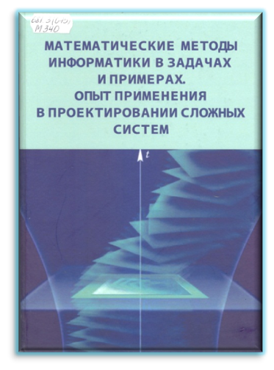

Математические методы информатики в задачах и примерах. Опыт применения в проектировании сложных систем : учеб. пособие / О. А. Авдеюк [и др.] ; под ред. Ю. П. Мухи, В. И. Сырямкина. — Томск : Изд-во Томск. ун-та, 2012. — 483 с.
В учебном пособии рассмотрены те разделы информатики, которые эффективно применяются при проектировании сложных систем. Приведены практические примеры использования этих методов и описание программного обеспечения, применяемого при проектировании.
Вопросы физической метрологии : научно-техн. сб. Поволжского отделения Метролог. акад. России. Вып. 8 / гл. ред. Ю. П. Муха. — Волгоград : Тип. "Политехник", 2006. — 160 с.
В сборнике представлены статьи по теоретическим вопросам измерений, теории и практики средств измерений, диагностики и контроля для медицинских и технических устройств.

Slide 9
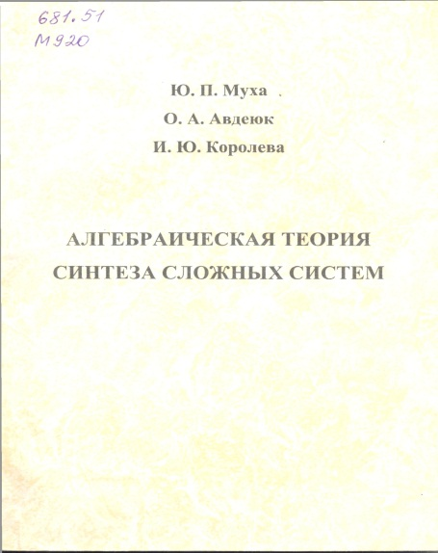
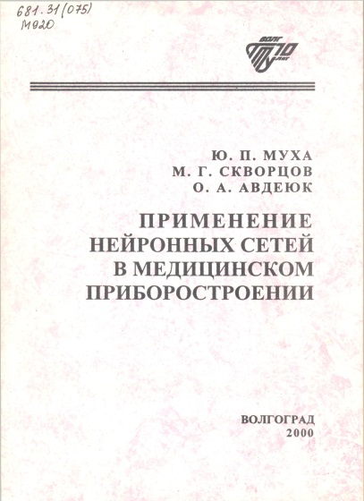
Муха, Ю. П. Алгебраическая теория синтеза сложных систем : монография / Ю. П. Муха, О. А. Авдеюк, И. Ю. Королева ; ВолгГТУ. - Волгоград : РПК "Политехник", 2003. - 320 с.
Рассмотрена теория синтеза сложных систем. Особое внимание уделяется таким вопросам, как синтез структуры системного интерфейса и структурно-аналитический метод проектирования систем управления и измерения.
Муха, Ю. П. Применение нейронных сетей в медицинском приборостроении : учеб. пособие / Ю. П. Муха, М. Г. Скворцов, О. А. Авдеюк ; ВолгГТУ. - Волгоград : ВолгГТУ, 2000. - 99 с.
В пособии изложены основные положения теории нейронных сетей. Особое внимание уделяется вопросам построения и обучения нейронных сетей.

Slide 10
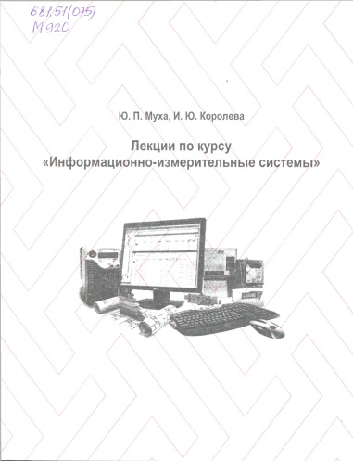
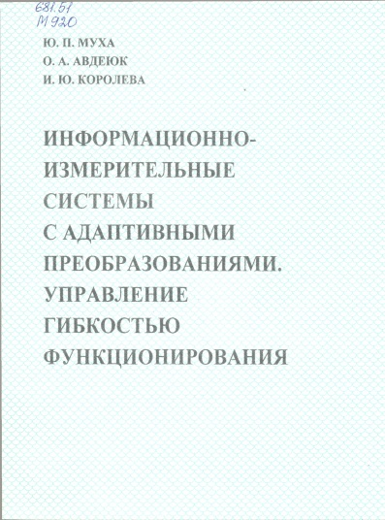
Муха, Ю. П. Лекции по курсу "Информационно-измерительные системы" : учеб.-метод. пособие / Ю. П. Муха, И. Ю. Королева ; ВолгГТУ. — Волгоград : ВолгГТУ, 2018. — 166, [1] с.
Рассмотрены разновидности ИИС, вопросы назначения и основных функций, поколений развития, взаимосвязи ИИС с системами автоматического управления, системами связи и хранения информации, вычислительными системами. Приведены основные компоненты измерительных систем и обобщенная структурно-функциональная схема ИИС. Приведены сведения о системах контроля в рамках описаний функций систем контроля.
Муха, Ю. П. Информационно-измерительные системы с адаптивными преобразованиями. Управление гибкостью функционирования : монография / Ю. П. Муха, О. А. Авдеюк, И. Ю. Королева ; ВолгГТУ. — Волгоград : ВолгГТУ, 2010. — 303 с.
Рассматриваются математические основы синтеза структуры информационно-измерительных систем с адаптивными измерительными преобразованиями. Уделяется внимание примерам синтеза управляющего алгоритмического обеспечения и
определения погрешностей результата измерения, связанных
с некачественной реализацией операций коммутирования.

Slide 11


Муха, Ю. П. Математическая логика и теория алгоритмов : учеб. пособие / Ю. П. Муха, О. А. Авдеюк ; ВолгГТУ. — Волгоград : ВолгГТУ, 2011. — 92 с.
Излагаются основные положения математической логики и теории алгоритмов. Особое внимание уделяется алгебре логики, методам минимизации переключательных функций, синтезу и анализу логических схем.
Муха, Ю. П. Лекции по системотехнике : учеб. пособие / Ю. П. Муха, И. Ю. Королева ; ВолгГТУ. — Волгоград : ВолгГТУ, 2016. — 114 с.
Излагаются основные положения системотехники, которая является методологической основой системного подхода к анализу и синтезу любых процессов или объектов. В рамках системотехники развивается общая теория систем, которая служит математической базой формализации всех этапов проектирования сложной системы.

Slide 12
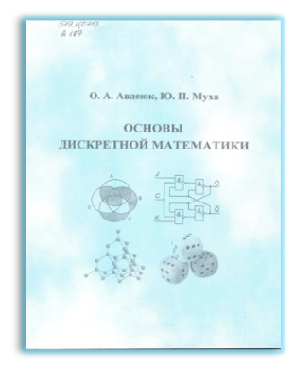
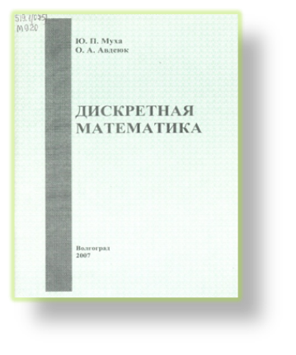
Авдеюк, О. А. Основы дискретной математики : учеб. пособие / О. А. Авдеюк, Ю. П. Муха ; ВолгГТУ. — Волгоград : ВолгГТУ, 2015. — 160 с.
Излагаются основные положения дискретной математики; особое внимание уделяется разделам математической логики и теории графов, теории множеств и алгебраических структур; приведены примеры решения задач.
Муха, Ю. П. Дискретная математика : консп. лекций : учеб. пособие / Ю. П. Муха, О. А. Авдеюк ; ВолгГТУ. — 2-е изд., стер. — Волгоград : РПК "Политехник", 2007. — 104 с.
В пособии излагаются основные положения теории множеств, теории алгебраических структур, теории графов. Особое внимание уделяется различным алгоритмам теории графов, ориентированных для их реализации на ЭВМ.

Slide 13
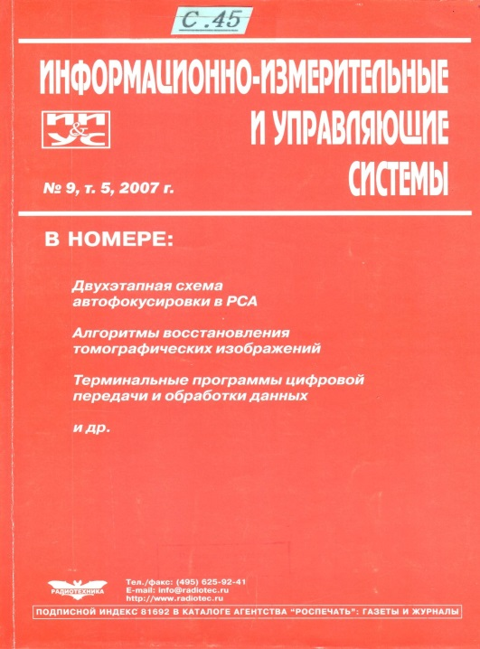
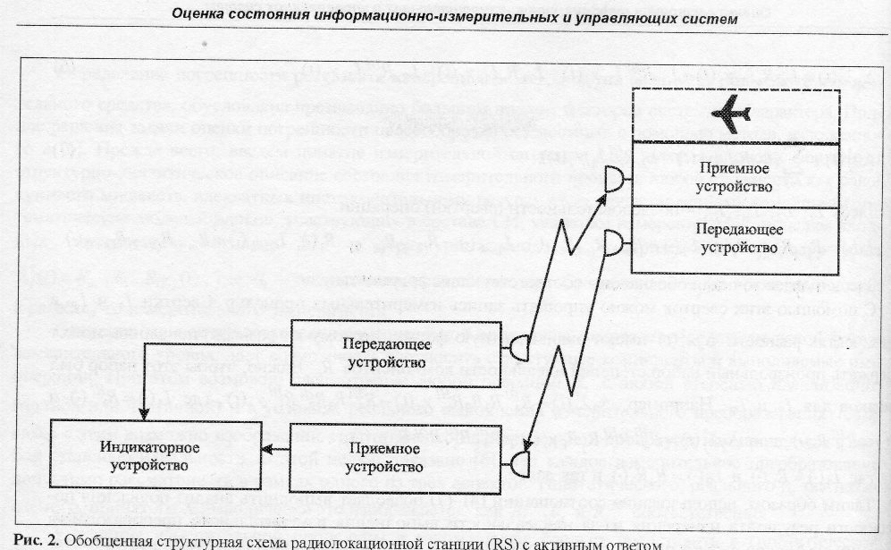
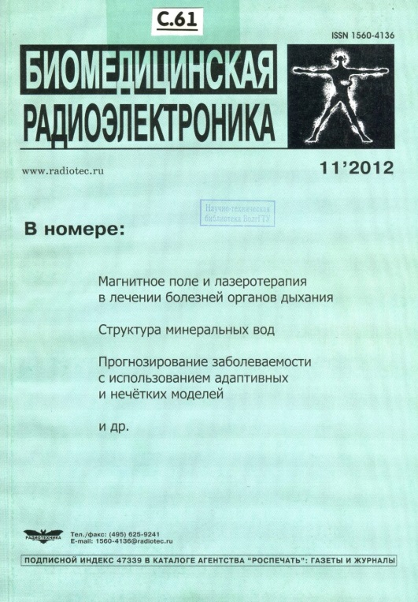
Муха, Ю. П. Метрологические аспекты и проблемы современной радиотехники / Ю. П. Муха, А. Г. Шеин // Информационно-измерительные и управляющие системы. —2007. —Т.5, №9. — С. 45-56
Свойства фрактально – категорной модели динамической схемы физиологической функциональной системы / Ю. П. Муха, И. Ю. Королева, В. Ю. Наумов, Л. Г. Акулов // Биомедицинская радиоэлектроника. —2012. — №11. — С. 61-65

Slide 14
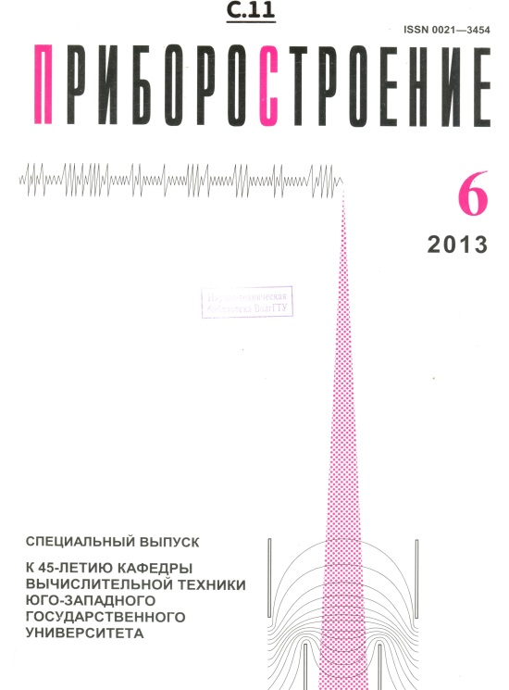
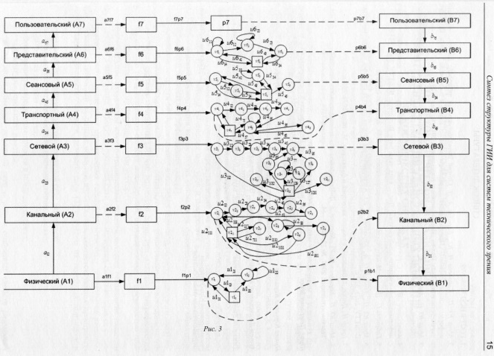
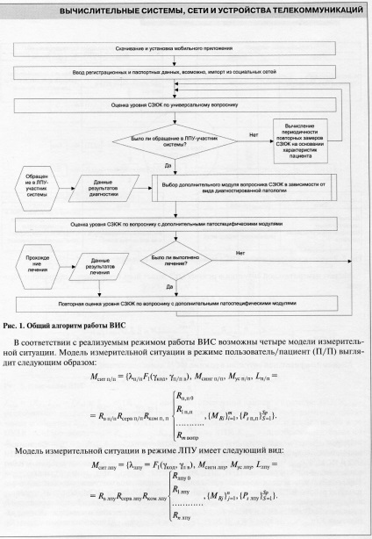
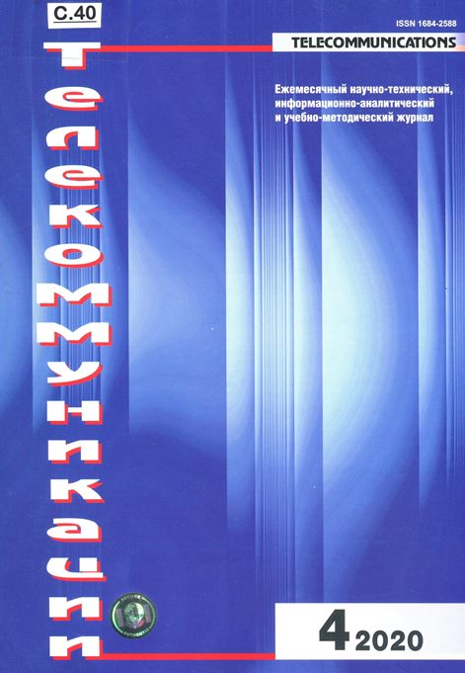
Синтез структуры гибкого интеллектуального интерфейса для систем технического зрения / Ю. П. Муха, И.Ю. Королева, А.Д. Королев, Д. В. Титов // Известия вузов. Приборостроение. — 2013. —Т. 56,№6. — С.11-16
Гущин А. В., Муха, Ю. П. Телекоммуникационная структура распределённой валеометрической
интернет-системы / А.В. Гущин, Ю.П. Муха // Телекоммуникации. —2020. — №4. — С. 40-47

